Slide 1
ELKE STAP TELT !

Slide 2
10.000 stappen: Elke stap telt!
Beweegcampagne Gezond Leven samen met Sport Vlaanderen en de Vlaamse Logo’s

Slide 3
Duurzame campagne van 4 jaar (2021-2024)
Groeiproces voor lokale besturen om 10.000 stappen en ‘Elke stap telt’ duurzaam zichtbaar te maken in de publieke ruimte → Groeien naar een beweegvriendelijke buurt.
Elk jaar ondersteuning (praktisch en financieel) voor één thema:
2021: Stappensignalisaties in het straatbeeld
2022: Beweegroutes in jouw gemeente
2023: Inzetten op STOP-principe en gezonde mobiliteit
2024: Lokale beweegacties i.s.m. verenigingsleven
Met aandacht voor bereiken van mensen in maatschappelijk kwetsbare situaties
Met doorlopende ondersteuning door Logo’s + praktische materialen (leidraden, e-learning,…) + algemene website: www.10000stappen.be
Jaarlijkse Vlaamse communicatie + communicatietools voor lokale besturen

Slide 4
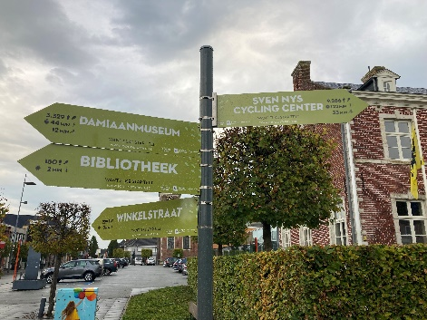
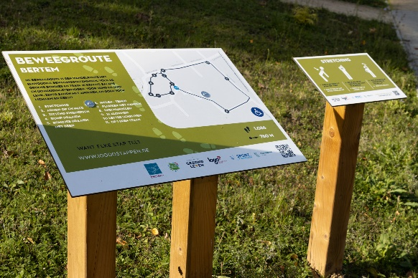
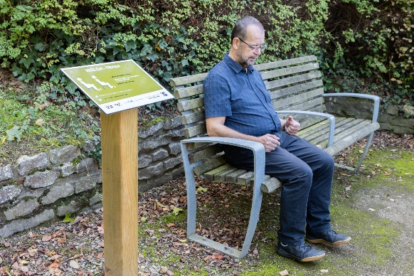
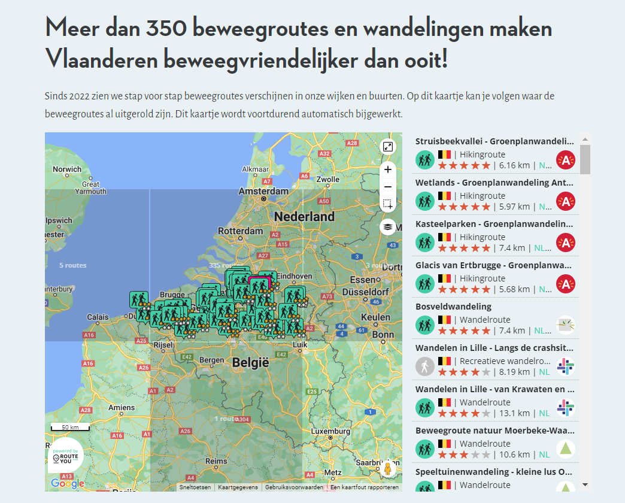
Duurzame campagne van 4 jaar (2021-2024)
2021: Stappensignalisaties in het straatbeeld
2022: Beweegroutes in jouw gemeente
Notes:
2021
- Drager met het aantal stappen tot bestemming (Bestemmingspijlen (2976); Stickers voor op bestaande pijlen (821); Bordjes onder straatnaam (1725))
- Drager met algemene boodschap (Spandoek (597); Bordjes voor aan sport- en speelveld en park (1756); Grondmarkeringen (318 herbruikbaar); Vloermat (630); Sticker voor aan de lift (1536); Bierviltje voor horeca en events (74600))
- Materialen bestellen Webwinkel (218 lokale besturen, korting 500 euro)
2022
- Extra laagdrempelig aanbod in de buurt
- Keuze uit verschillende beweegroutes (Beweegroute met beweegoefeningen (algemeen + gezinnen); Voetgangerscirkel; 10.000-stappenroute; Bestaande wandelroutes aanpassen; Gelukswandeling)
- Materialen bestellen Webwinkel (korting 250 euro)
- Meer dan 350 nieuwe beweeg- en wandelroutes (zie website 10.000 stappen)

Slide 5
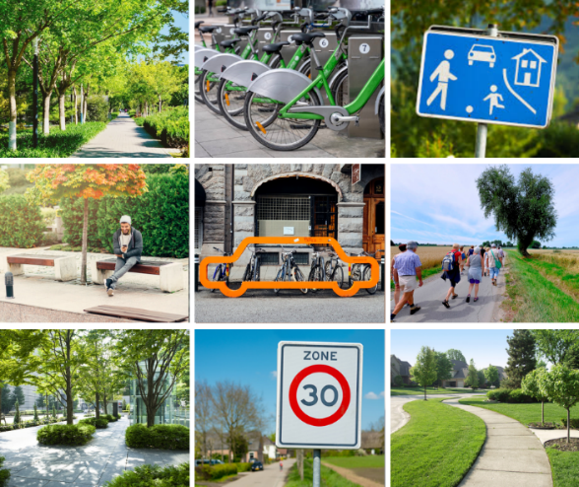
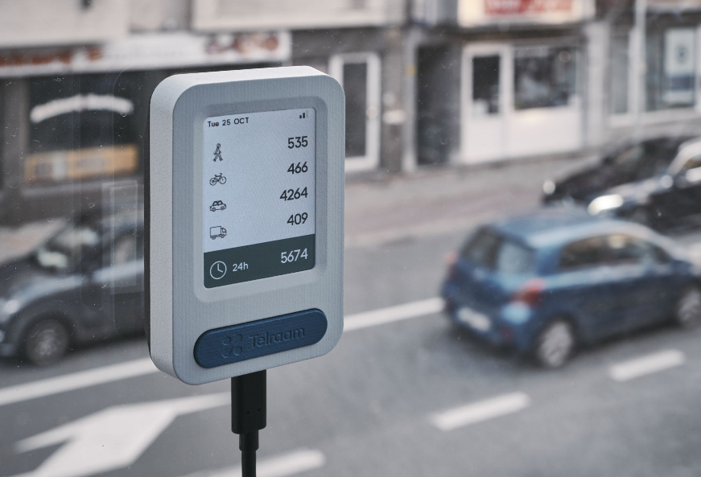
Duurzame campagne van 4 jaar (2021-2024)
2023: Inzetten op STOP-principe en gezonde mobiliteit
2024: Lokale beweegacties i.s.m. verenigingsleven
Notes:
2023
- STOP principe bij planning en inrichting van de publieke ruimte
- Verschillende acties om méér ruimte voor stappers te creëren
Voetgangerscirkels
Trage wegen
Andere verkeersregimes: voetgangerszone, woonerf, fietsstraat, zone 30
Parkeerplaatsen vervangen
Ruimtelijke planning en inrichting van speel- en verbindingsweefsel
Wandelcomfort, kwaliteit en valpreventie
Groen in de publieke ruimte
Extra speelstraten
Leefstraten
Borden en signalisaties over 10.000 stappen
Zet acties in de kijker en sensibiliseer je inwoners
- 153 lokale besturen schreven zich in voor dit 3e jaar
- Gratis telraam (69) of materialen Webwinkel (korting 250 euro - 76) – samen 145

Slide 6
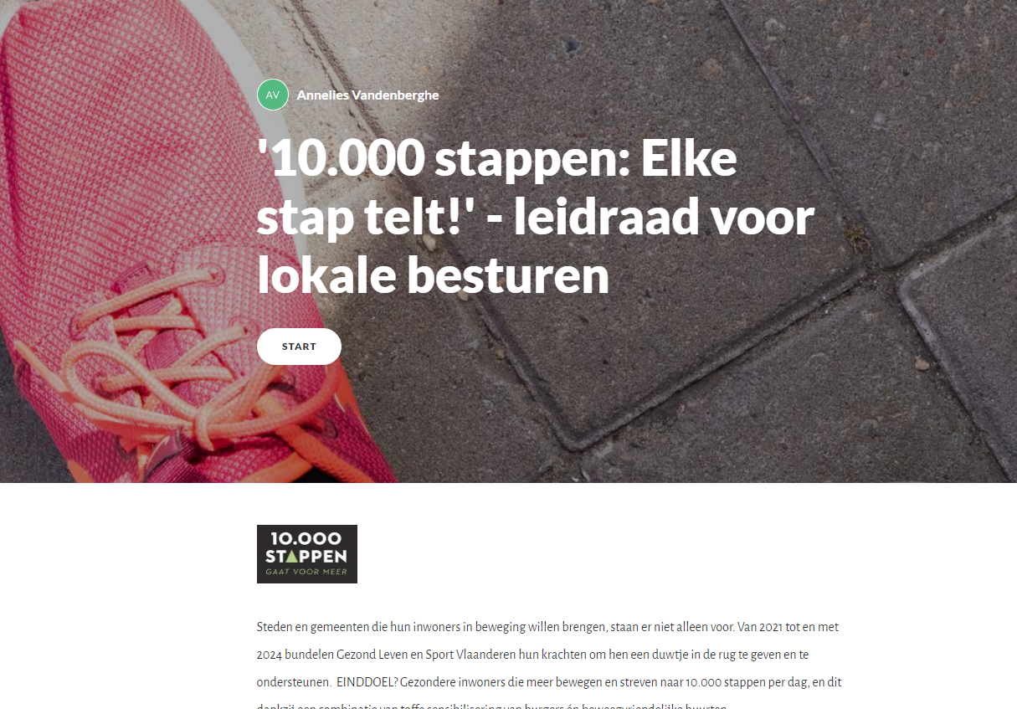
E-learning
Notes:
Herinnering dat de e-learning nog steeds beschikbaar is (zoals vorige jaren)

Slide 7
E-learning
Deze e-learning licht de campagne toe en helpt lokale besturen om de campagne optimaal uit te rollen a.d.h.v. volgende thema’s:
Inleiding campagne (deel 1)
Stappenplan op maat van de 10.000-stappenacties (deel 2)
Intersectorale samenwerking (deel 3)
Burgerparticipatie (deel 4)
Bereiken van kwetsbare groepen (deel 5)
Promotie via lokale communicatie (deel 6)
Duurzaamheid (deel 7)
Conclusie (deel 8)
Notes:
Ondersteuning om acties binnen ruimer kader te plaatsen.
Reken ongeveer 1,5 à 2 uur tijd om deze e-learning volledig te doorlopen
Ook elk onderdeel apart bekijken kan

Slide 8
2024: Lokale beweegacties i.s.m. verenigingsleven

Slide 9
1. Elke beweegactie telt! 2. Elke vereniging telt! 3. Actiefiches en inspiratie 4. Beweegacties registreren 5. Elke beweegactie telt: timing 6. Piekactie: Vlaamse stappenclash tussen steden en gemeenten
Overzicht

Slide 10
1. Elke beweegactie telt!
Lokale beweegacties kunnen inwoners helpen om meer te bewegen en plezier te hebben in beweging. Bovendien versterken ze het samenhorigheidsgevoel.
Dit jaar worden alle steden en gemeenten aangemoedigd om beweegacties te organiseren voor jullie inwoners. En dit in samenwerking met lokale verenigingen en lokale organisaties.
Dit kan het hele jaar door, van januari tot en met december 2024.

Slide 11
2. Elke vereniging telt!
Het is belangrijk dat iederéén de mogelijkheid heeft om gezond te leven, voldoende te bewegen en de publieke ruimte te gebruiken.
Reken dus niet alleen op de beweegacties van traditionele sport- en vrijetijdsverenigingen, maar betrek zeker ook verenigingen en organisaties die maatschappelijk kwetsbare doelgroepen bereiken.
socioculturele verenigingen sociaal huis – OCMW buurtwerkingen - buurtsport bewonersgroepen sociale restaurants – voedselbanken psychiatrisch ziekenhuis senioren- of jeugd verenigingen lokaal dienstencentrum
wijkgezondheidscentrum woonzorgcentrum Bewegen op Verwijzing-coach zorg- en dienstverleners eerste lijn verenigingen waar armen het woord nemen huizen van het kind zelforganisaties CGG …
Notes:
Voorbeelden van zorg- en dienstverleners eerste lijn: thuiszorg, thuisverpleging, gezinszorg, woonzorg, huisartsen, apothekers, kinesisten, diëtisten, maatschappelijk werker,…

Slide 12
3. Actiefiches en inspiratie
Neem je acties van de voorbije jaren als inspiratie en gebruik die resultaten in de beweegacties van 2024 (signalisaties, beweeg- en wandelroutes, …)!
LINK naar actiefiches Inhoud:
Elke beweegactie telt!
Doelgroep
Samenwerking met verenigingen en organisaties
Aandachtspunten voor het organiseren van beweegacties
Beweegacties registreren
Zo communiceer je naar je inwoners
Koppel je beweegactie aan gekende campagnes
Piekactie: Vlaamse stappenclash

Slide 13
3. Actiefiches en inspiratie
Inspiratie beweegacties

Slide 14
4. Beweegacties registreren
Waarom?
→ Lokaal bestuur én vereniging maken kans op geldprijs of media-aandacht
Hoe?
Beweegactie op databank UiTinVlaanderen zetten
Beweegactie taggen met label ‘10.000 stappen’
Beweegactie komt automatisch mee in overzicht op website 10.000 stappen. Enkel zo maken het lokaal bestuur en de vereniging/organisatie kans op een prijs!
15 lokale besturen en 15 verenigingen winnen een cadeaubon ter waarde van 500 euro en media-aandacht

Slide 15
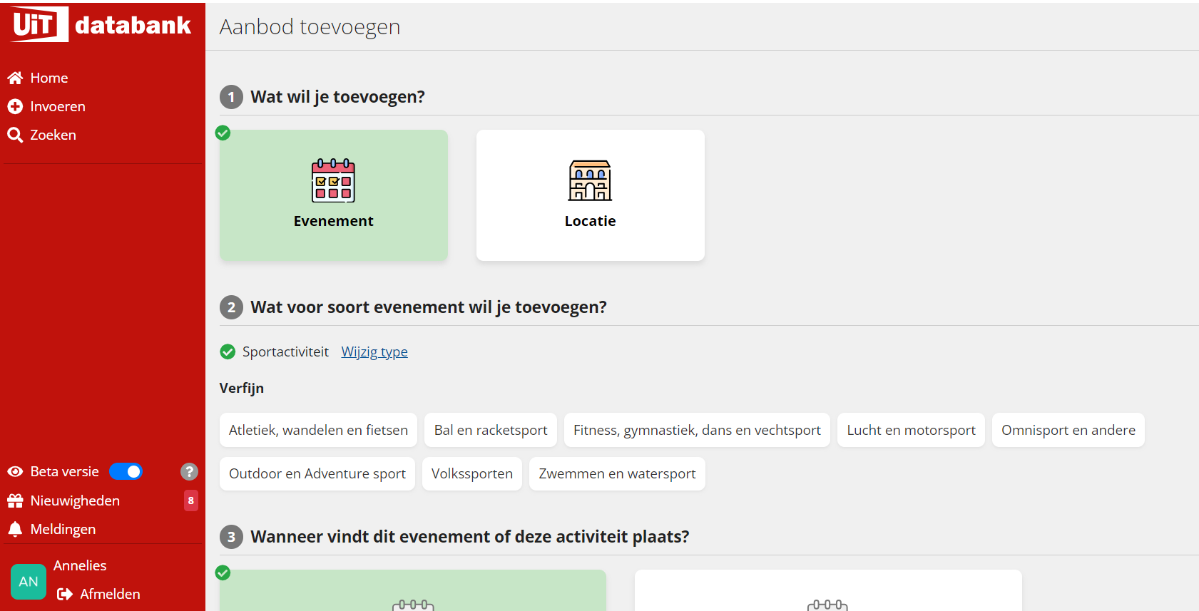
4. Beweegacties registreren
Werkwijze:
www.uitdatabank.be – klik op ‘Start hier’
Meld aan of maak iD aan
Voeg evenement toe (soort, wanneer, waar, titel en leeftijd)
Vul inhoudelijke info aan
→ Opgelet: noteer de samenwerking met de vereniging/organisatie bij ‘Beschrijving’ en de naam van je lokaal bestuur bij ‘Organisatie’
Voeg zeker het label ‘10.000 stappen’ toe om kans te maken op een prijs
Klik op ‘Publiceren’
Notes:
NIEUWE BEWEEGACTIE TOEVOEGEN AAN DE UITDATABANK?
Inloggen:
Surf naar www.uitdatabank.be en klik op ‘Start hier’.
Meld je aan met je UiTiD. Heb je nog geen UiTiD? Maak er dan eentje aan.
Evenement toevoegen:
Duid aan dat het gaat om een evenement. Locaties die beweging stimuleren zijn zeker ook belangrijk, maar passen niet binnen de beweegacties van dit campagnejaar van 10.000 stappen. Een beweegactie georganiseerd op een nieuwe locatie kan als evenement toegevoegd worden.
Kies één soort evenement dat het best bij je actie past. Hou er rekening mee dat ook laagdrempelige beweegacties onder ‘sportactiviteit’ toegevoegd mogen worden.
Geef aan wanneer deze beweegactie plaatsvindt. Je kan kiezen tussen ‘één of meerdere dagen’ of ‘vaste dagen per week’.
Geef aan waar deze beweegactie plaatsvindt. Voer eerst een postcode of gemeente in. Voeg daarna een locatie toe. Vind je jouw locatie niet terug? Klik op ‘Locatie toevoegen’ en vul de adresgegevens in.
Geef je beweegactie een gepaste titel en geef aan voor welke leeftijd je activiteit geschikt is.
Druk op ‘opslaan’.
6. Vul de inhoudelijke informatie van je beweegactie in:
Voeg een beschrijving van je beweegactie toe. Noteer hierin duidelijk met welke vereniging(en) je samenwerkt. Enkel beweegacties georganiseerd door het lokaal bestuur samen met een vereniging maken kans op prijzen.
Voeg een afbeelding of filmpje toe, dit maakt je actie aantrekkelijker.
Is je beweegactie betalend, vul dan hier ook de prijs in.
Noteer bij organisatie de naam van het lokaal bestuur. Meerdere organisaties toevoegen gaat niet, dus noteer de verenigingen waar je mee samenwerkt zeker bij ‘beschrijving’.
Voeg contactgegevens toe.
Voeg zeker het label ‘10000 stappen’ toe!
De beweegacties met label ‘10000 stappen’ worden automatisch overgenomen op de 10.000 stappenwebsite. Om kans te maken op mooie prijzen is dit label ook noodzakelijk.
Laat bij toegang het bolletje ‘voor iedereen’ aangevinkt staan.
Je beweegactie publiceren:
De informatie die je toevoegt, wordt automatisch bewaard. Dat betekent echter niet dat mensen ze al kunnen terugvinden. Om je beweegactie te laten verschijnen, klik je op de groene knop ‘Publiceren’. Nadat je op ‘Publiceren’ hebt geklikt, wordt de pagina vernieuwd en krijg je een overzicht van de gegevens van je beweegactie.
Na het publiceren verschijnt je actie binnen enkele minuten op UiTinVlaanderen.be. Je kan op elk moment je activiteit aanpassen door ze op te zoeken op de homepagina van UiTdatabank of onder het titeltje ‘Zoeken’. Je klikt op de titel van de actie en op ‘Bewerken’.
BEWEEGACTIE STOND AL IN UITDATABANK – LABEL 10.000 STAPPEN TOEVOEGEN
Werd de beweegactie al opgenomen in de UiTdatabank, maar zonder het label van 10.000 stappen? Voeg dan het label ‘10000 stappen’ toe aan je beweegactie.
Je kan op elk moment je actie aanpassen door ze op te zoeken op de homepagina van UiTdatabank of onder het titeltje ‘Zoeken’. Je klikt op de titel van de actie en dan kan je meteen het label ‘10000 stappen’ toevoegen.

Slide 16
5. Elke beweegactie telt: timing
Vanaf najaar 2023: Maak je lokale verenigingen en organisaties warm om samen leuke beweegacties te organiseren.
Januari – december 2024: Organiseer lokale beweegacties i.s.m. het verenigingsleven. Alle beweegacties kan je registreren via www.uitdatabank.be.
December 2024: Winnaars lokale besturen en verenigingen/organisaties die samen lokale beweegacties organiseerden, ontvangen prijzen + media-aandacht

Slide 17
6. Piekactie: Vlaamse stappenclash tussen steden en gemeenten
Van 1 mei tot en met 31 mei 2024 nemen de inwoners van verschillende Vlaamse steden en gemeenten het stappend tegen elkaar op.
www.10000stappen.be of via de app ‘10.000 stappen’

Slide 18
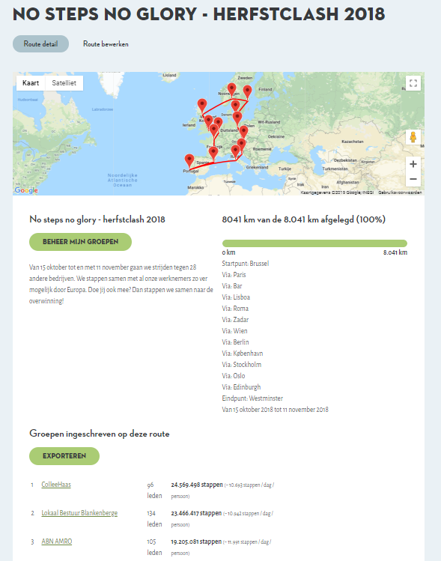
6. Piekactie: Vlaamse stappenclash tussen steden en gemeenten
4 categorieën – 4 winnaars: Steden en gemeenten met
minder dan 10.000 inwoners
10.000 - 20.000 inwoners
20.000 - 50.000 inwoners
meer dan 50.000 inwoners
4 prijzen: media-aandacht en muurplaatje
Tussenstand live te volgen in de stappentool
Iedereen kan deelnemen
Inschrijven is gratis voor lokaal bestuur en inwoners

Slide 19
6. Piekactie: Vlaamse stappenclash tussen steden en gemeenten
Deelname als lokaal bestuur
Inschrijven voor de stappenclash: via deze link (t.e.m. 31/01/2024)
Groep wordt voor jullie aangemaakt
Wedstrijd in de 4 categorieën wordt voor jullie aangemaakt. Deze wedstrijd start en stopt automatisch
Beheerder worden? (meer inzicht in data)
Word lid van de groep
Mailadres beheerder reeds doorgegeven bij inschrijving? Dan gebeurt dit automatisch zodra de groep is aangemaakt
Nog geen mailadres doorgegeven? Mail dan het juiste mailadres naar info@10000stappen.be met de vraag om beheerder te worden
Notes:
Zo ga je te werk
Groepen, categorieën en wedstrijden worden voor jullie aangemaakt
Begin 2024 worden alle groepen van de deelnemende steden en gemeenten digitaal aangemaakt door 10.000 stappen Vlaanderen. De Logo's communiceren aan hun steden en gemeenten wanneer de groepen zijn aangemaakt, zodat jullie weten vanaf wanneer inwoners zich lid kunnen maken van jullie groep. Vanaf dan kunnen jullie ook starten met de promotie
Alle deelnemende steden en gemeenten worden naargelang het aantal inwoners ingedeeld in een categorie. Er zijn 4 categorieën: steden en gemeenten met minder dan 10.000 inwoners, met 10.000 - 20.000 inwoners, met 20.000 - 50.000 inwoners en met meer dan 50.000 inwoners. Per categorie is er een afzonderlijk klassement. Elke categorie heeft dus een winnaar die de titel ‘Actiefste stad of gemeente van Vlaanderen’ krijgt. Op deze manier maakt iedereen een eerlijke kans, zowel de kleine gemeenten met minder inwoners als de grote steden. De tussenstand binnen jouw categorie kan je gemakkelijk volgen via ‘Mijn wedstrijden’ in jouw profiel.
Ook de 4 wedstrijden worden door 10.000 stappen Vlaanderen aangemaakt. Deze wedstrijden starten en stoppen automatisch. Iedereen kan de tussenstand en eindstand live volgen.
Beheerder worden van de groep van jouw stad of gemeente?
Wil je als lokaal bestuur graag meer inzicht in de data van jouw groep tijdens deze stappenwedstrijd? Dit kan als beheerder van de groep van jouw stad of gemeente. Om beheerder te worden, maak je je eerst lid van de groep. Daarna doe je het volgende:
Je hebt het mailadres van de beheerder reeds doorgegeven bij inschrijving voor de stappenclash? Dan gebeurt dit automatisch van zodra de groep is aangemaakt.
Nog geen of een fout mailadres doorgegeven bij inschrijving? Mail dan het juiste mailadres naar info@10000stappen.be met de vraag om beheerder te worden.
Prijzenpakket
Doet jouw lokaal bestuur mee? Dan ontvangen jullie een gratis prijzenpakket om te verloten onder de deelnemende inwoners. Voorzie zelf ook een aantal lokale prijzen. Denk bijvoorbeeld aan fruitmanden of bonnen van lokale fruithandelaars, een mand met lokale producten, een bon van de stad of gemeente geldig in verschillende handelszaken, een bon voor een activiteit (bv. zwembeurt),… Zo steun je tegelijk ook de lokale economie.
Als lokaal bestuur kies je zelf aan wie of hoe de prijzen verdeeld worden: verloten onder de deelnemers die elke dag stappen hebben ingegeven, de meest geëngageerde deelnemer, de deelnemer met het meeste vooruitgang, de oudste deelnemer,… We raden af om de meest actieve deelnemer te belonen, aangezien ‘elke stap telt’ en het vaak andere mensen zijn die zich het meest hebben ingezet. Wil je als lokaal bestuur graag meer inzicht in de data van jouw groep om zo gerichter prijzen te kunnen uitdelen/verloten? Word dan beheerder van jouw groep.

Slide 20
6. Piekactie: Vlaamse stappenclash tussen steden en gemeenten
Promo maken naar inwoners:
Elk lokaal bestuur ontvangt een gratis pakket met gepersonaliseerd promomateriaal t.w.v. €250:
affiches, flyer, posts voor sociale media, digitale banner, voetzoolstickers, teksten en afbeeldingen voor in eigen publicaties
bestellen kan vanaf februari 2024 via tool Print Vlaanderen. Logo Antwerpen brengt jullie hiervan op de hoogte.
Koppel de stappenclash aan andere events of acties
Notes:
Hoe communiceren?
Zie ‘Tips voor het communiceren naar je inwoners’ op p. 9-10 in de Leidraad).
Elk deelnemend lokaal bestuur kan gratis een pakket met gepersonaliseerd promomateriaal over de Vlaamse stappenclash en 10.000 stappen bestellen: affiches, flyers, posts voor sociale media, digitale banner, voetzoolstickers, teksten en afbeeldingen voor in eigen publicaties,… Bestellen kan vanaf februari 2024. Het Logo brengt jullie hiervan op de hoogte.
Communiceer zeker over:
hoe je als inwoner kan deelnemen. Een voorbeeldbericht voor jouw inwoners vind je in bijlage 2;
de prijzen en hoe en wanneer die te winnen zijn.
Aan deze beweegactie kan elke inwoner individueel meedoen. Er is enkel digitale verbondenheid. Voor sommige mensen is dit niet voldoende. Door deze actie te koppelen aan andere events of acties, verhoogt de sociale verbondenheid. Als mensen samen bewegen, plezier maken, grenzen verleggen en ervaringen kunnen uitwisselen, houden ze beter vol. Verspreid het promomateriaal zeker ook tijdens deze andere beweegacties, om zo jullie inwoners aan te moedigen om deel te nemen aan de Vlaamse stappenclash en jullie stad of gemeente mee naar de overwinning te helpen.
De leden van alle verenigingen en organisaties (zie p. 5 in de Leidraad) binnen jouw lokaal bestuur kunnen dit mee organiseren. Contacteer hen dus zeker om de beweegactie mee vorm te geven en mee te verspreiden.
Budget
Deelnemen aan de wedstrijd is volledig gratis, zowel voor het lokaal bestuur als voor de inwoners.
Elk deelnemend lokaal bestuur ontvangt ook een gratis prijzenpakket en een gratis pakket met gepersonaliseerd promomateriaal over de Vlaamse stappenclash.
Te voorzien budget:
personeelskost voor de trekker van de actie;
optioneel:
voorzie zelf ook een aantal lokale prijzen om te verloten onder je inwoners! Zo motiveer je hen niet alleen om mee te stappen, maar steun je tegelijk ook de lokale economie;
investeer in stappentellers om uit te lenen aan inwoners of vraag aan het Logo om stappentellers uit te lenen;
stel één of meerdere computers ter beschikking zodat ook mensen zonder internettoegang hun stappen online kunnen registreren (in de bib, op het werk, aan de infobalie,…);
koppelen aan andere acties: budget voor deze actie.

Slide 21
6. Piekactie: Vlaamse stappenclash tussen steden en gemeenten
Lokale wedstrijd:
Elk lokaal bestuur ontvangt een gratis prijzenpakket t.w.v. €250 om te verloten onder de deelnemende inwoners (4 waardebonnen van €50 + 1 activity tracker)
Communiceer zeker over hoe ze kunnen deelnemen, en hoe en wanneer prijzen te winnen zijn
Optioneel:
Voorzie zelf ook een aantal lokale prijzen
Denk aan stappentellers om uit te lenen aan inwoners
Stel computers ter beschikking zodat mensen zonder internettoegang hun stappen ook online kunnen registreren

Slide 22
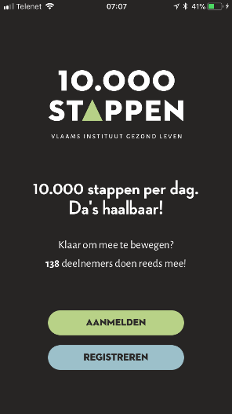
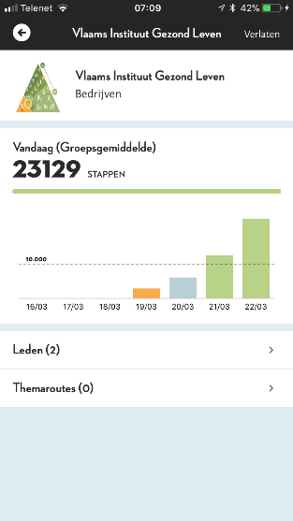
6. Piekactie: Vlaamse stappenclash tussen steden en gemeenten
Deelname als inwoner
Maak een gratis profiel aan op www.10000stappen.be of in de app van 10.000 stappen (‘Registreer je profiel’)
Word lid van de groep van jouw stad of gemeente
Geef dagelijks je stappen in (synchroniseer je tracker/ smartphone met de app of voer manueel in)
→ Wie fysiek niet kan mee stappen, kan ook andere beweegvormen ingeven door aantal minuten in te vullen: 10 min = 1500 stappen
Volg de tussenstand op de website of in de app vanaf 1 mei 2024

Slide 23
6. Piekactie: Vlaamse stappenclash tussen steden en gemeenten
TIMING 2024
Januari | Februari | Maart | April | Mei | Juni
Inschrijven Stappenclash via deze link | Planning opmaken + gratis promomateriaal bestellen | Communicatie en promo naar burgers |  | Vlaamse Stappenclash | Winnaars en prijzen

Slide 24
4 jaar lang
‘10.000 stappen: Elke stap telt!’

Slide 25
Oorkonde
Alle deelnemende steden en gemeenten krijgen een mooie oorkonde:
Gouden oorkonde: 4 jaar deelgenomen, dus ingezet op stappensignalisaties, beweegroutes, gezonde mobiliteit én lokale beweegacties.
Zilveren oorkonde: 3 jaar deelgenomen
Bronzen oorkonde: 2 of 1 jaar deelgenomen

Slide 26
Ondersteuning

Slide 27
Hoe pakken we de focus van 2024 aan als lokaal bestuur?
7-STAPPENPLAN GEZONDE GEMEENTE
Draagvlak
Stem af met de juiste collega’s: welzijn, sport en vrije tijd, senioren ...
Betrek verenigingen en burgers
Beginsituatie
Wat is het bestaand aanbod van beweegacties?
Prioriteiten en doelstellingen
In welke buurten is er geen aanbod?
Welke doelgroep willen we graag extra bereiken?
Welke beweegacties missen we nog?
Werk acties uit
Timing: Wanneer werken we beweegacties uit?
Taakverdeling: Wie doet wat?
Naar welke doelgroep? Welke insteken?
Welke materialen nodig?
Waar?
Communicatieplan
Voer acties uit
Coördinatie plan van aanpak, samenwerking, overzicht
Evalueer en stuur bij
Hoe verliep het proces? Samenwerking? Wie bereikt?
Wat kunnen we besluiten rond gebruik en effect?
Hoe verliep de communicatie?
Veranker in het beleid
Notes:
Uitgebreide checklist: zie e-learning van Gezond Leven (slide 7)

Slide 28
Bestellingen webwinkel 10.000 stappen
Wil je nog materiaal bestellen uit de webwinkel van 10.000 stappen?
Bijvoorbeeld borden met beweegoefeningen, stappensignalisatie, bordjes met aantal stappen, etc.
2 bestelperiodes:
Ronde 1: Bestellen tegen 29 februari, levering 3e week maart
Ronde 2: Bestellen tegen 31 augustus, levering 3e week september

Slide 29
Logo Antwerpen
Ondersteuning bij:
het uittekenen van jullie plan en aanpak
de uitrol van jullie actie
het samenbrengen van de verschillende beleidsdomeinen, diensten en partners
materialen bestellen
tools voor communiceren naar inwoners
Nota voor college
Het Logo is er voor élk lokaal bestuur en helpt waar nodig, ook binnen de ruimere coaching naar een lokaal gezondheidsbeleid.

Slide 30
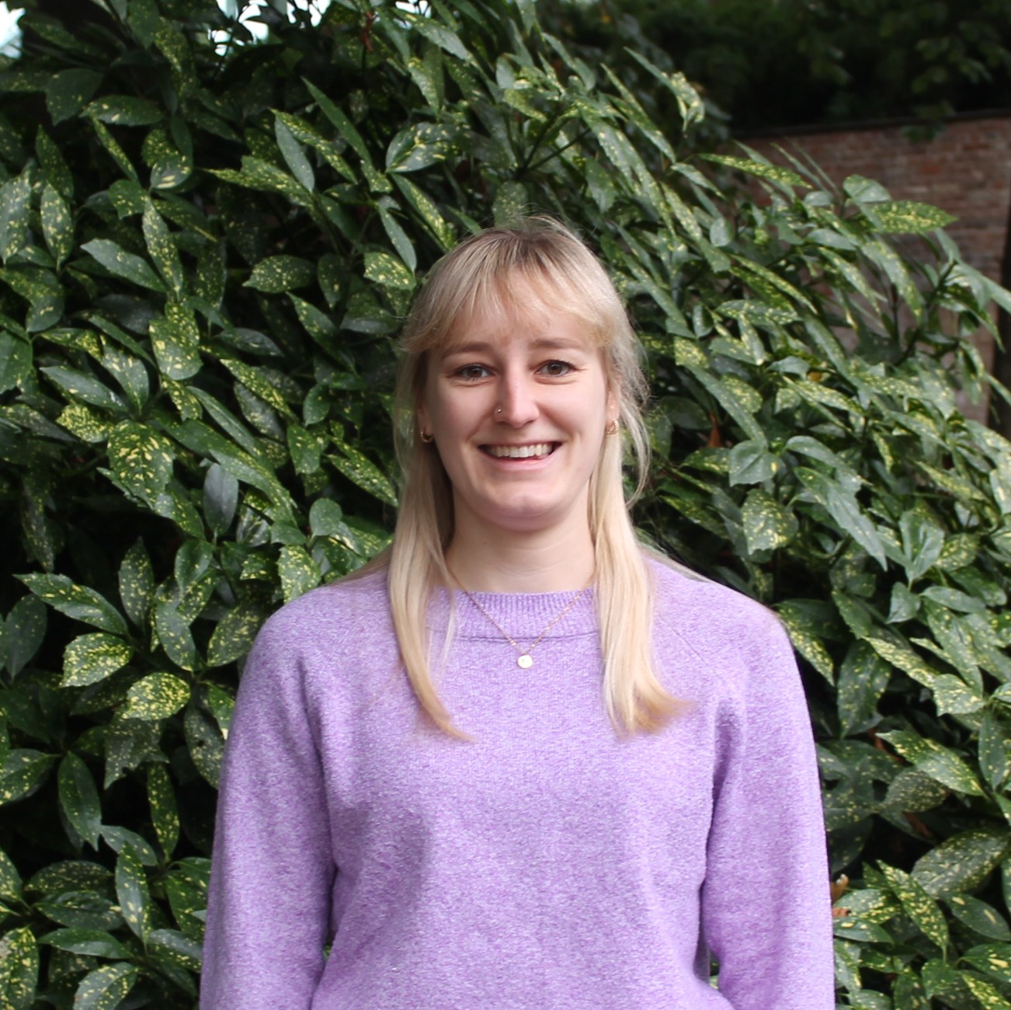
Contact
Logo Antwerpen
Jolien Bernaerts
Algemene gezondheidsbevordering
Verantwoordelijke Voeding en beweging
Jolien.Bernaerts@logoantwerpen.be
+32 486 96 39 98

